Slide 1
Куратор ученического самоуправления
Султанова Анастасия Владимировна,
МБОУ – школа №36 города Орла

Slide 2
Человек становится взрослым и самостоятельным,
когда начинает сам принимать решения и
чувствовать за них ответственность.

Slide 3
ШС(школьное самоуправление)
Это режим протекания совместной и самостоятельной жизни, в которой каждый ученик может определить свое место и реализовать свои способности и возможности.

Slide 4
ЦЕЛЬ:
Формирование творческой, активной личности на основе приобщения к общечеловеческой национальной культуре
Сотрудничество учителей и учеников разных возрастов

Slide 5
ЗАДАЧИ:
Создание системы самоуправления как воспитывающей среды школы
Организация групповой, коллективной, индивидуальной деятельности школьника
Развитие и упрочнение детской организации как основы для межвозрастного общения, социальной адаптации, творческого развития каждого ученика

Slide 6
Принципы построения ШС
Выборность всех органов
Педагогическое руководство
Разделение полномочий и их тесное взаимодействие
Выбор содержания, форм и методов деятельности
Гласность и открытость
Свобода критики и обмена мнениями
Систематическая сменяемость членов самоуправления
Приоритетность интересов учащихся

Slide 7
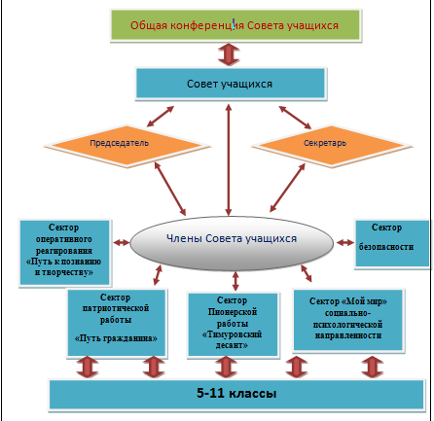
СТРУКТУРА

Slide 8
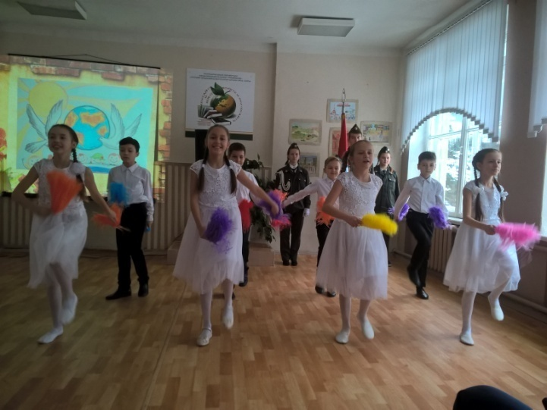
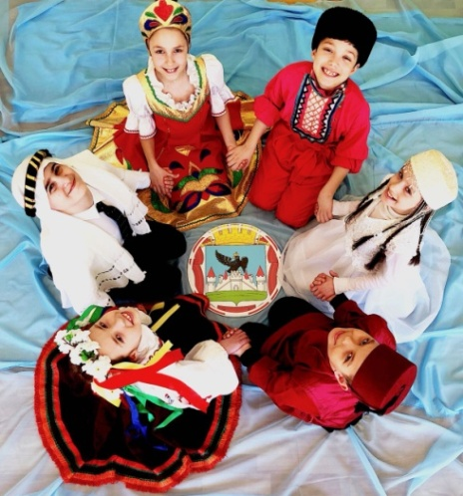
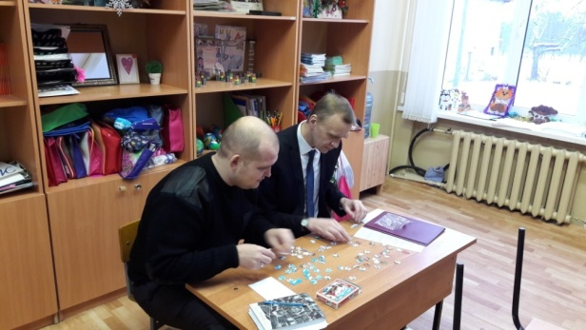
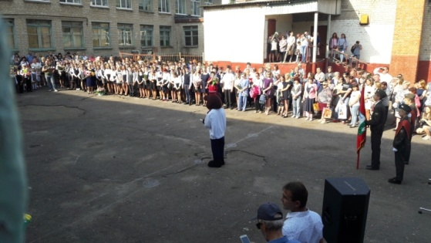
Сектор оперативного реагирования «Путь к познанию и творчеству»
КТД
концерты
конкурсы
интеллектуальные
игры
дни самоуправления
взаимопомощь
в учебе

Slide 9
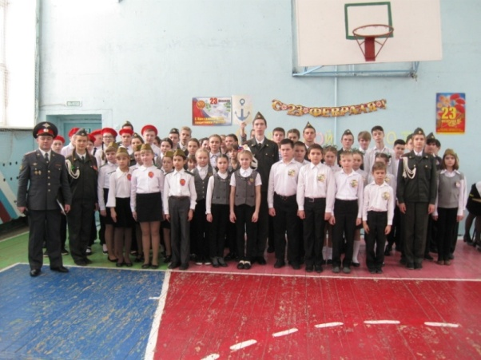
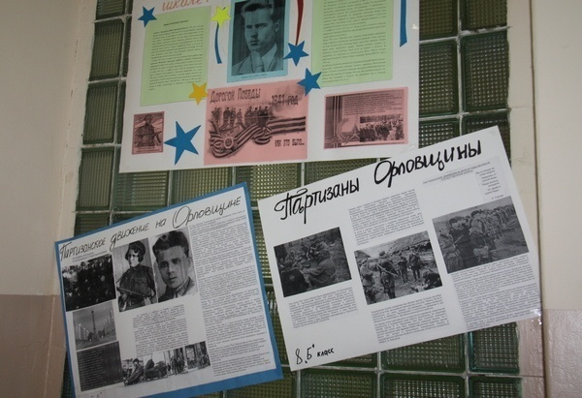
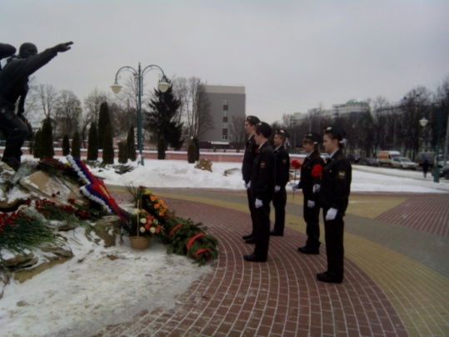
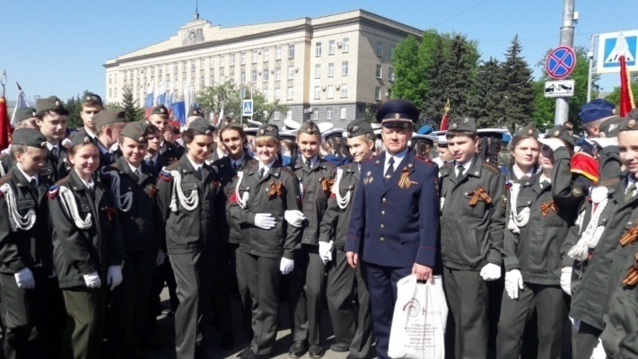
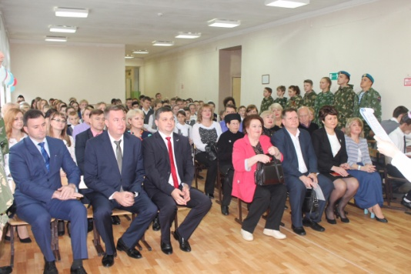
Сектор патриотической работы «Путь гражданина»
Военно-спортивные мероприятия
Оформление стендов
Краеведческая работа
Вахта памяти
Парад Победы
Смотр строя
и песни

Slide 10
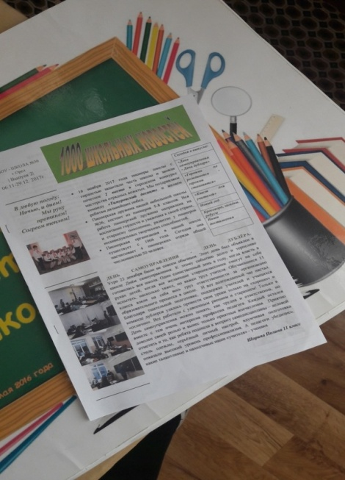
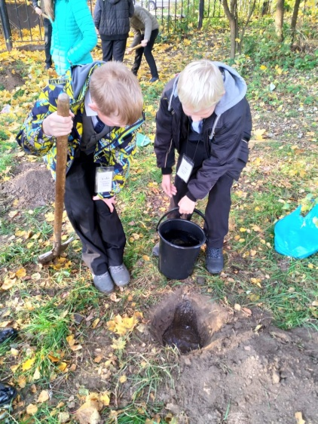
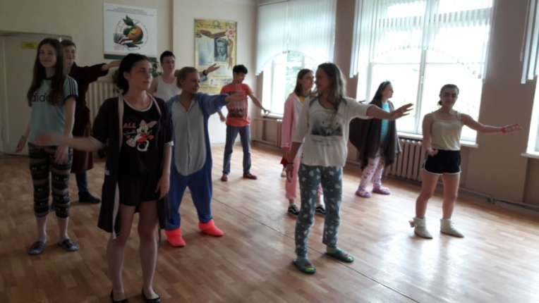
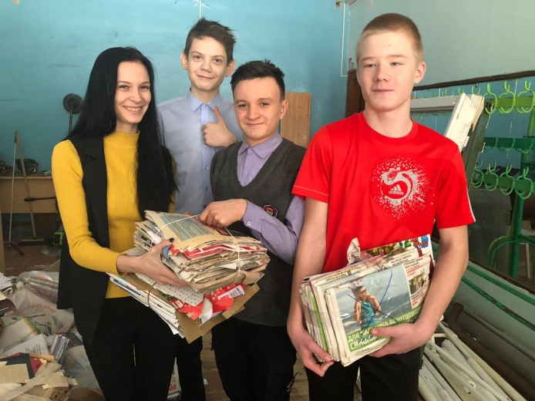
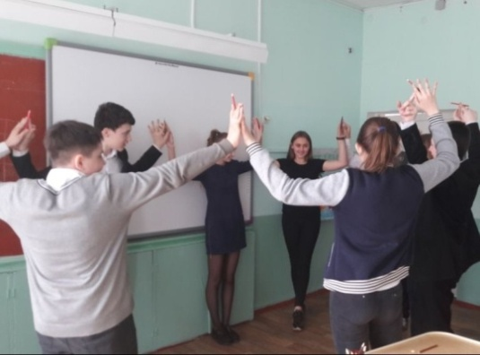
Сектор «Мой мир» социально-психологической направленности
Опросы, анкеты, социальная адаптация
Социальные проекты
СМИ

Slide 11
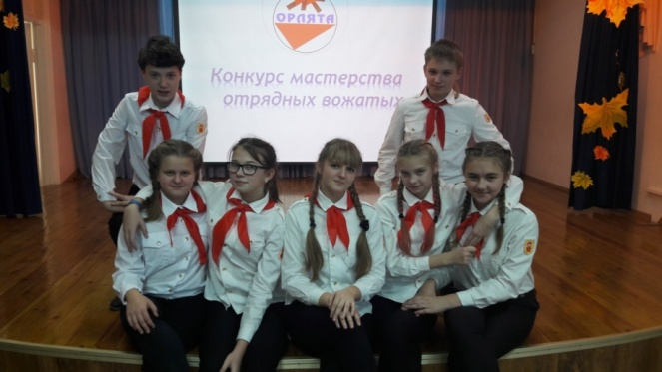
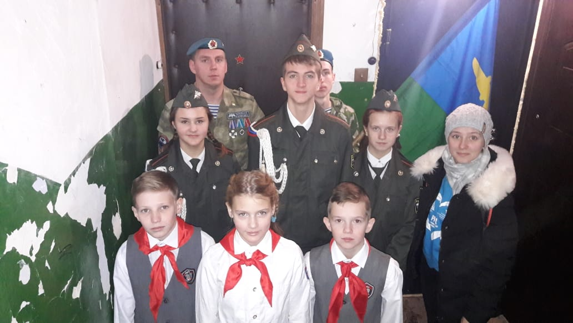
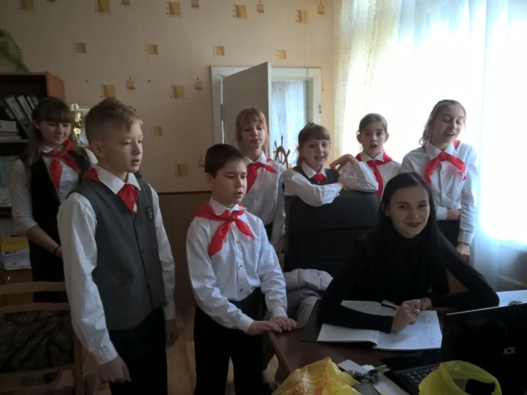
Сектор пионерской работы «Тимуровский десант»
Пионерские конкурсы
Шефство над малышами
Социальное партнерство
Окружающая среда

Slide 12
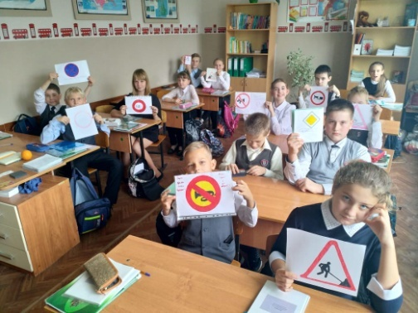
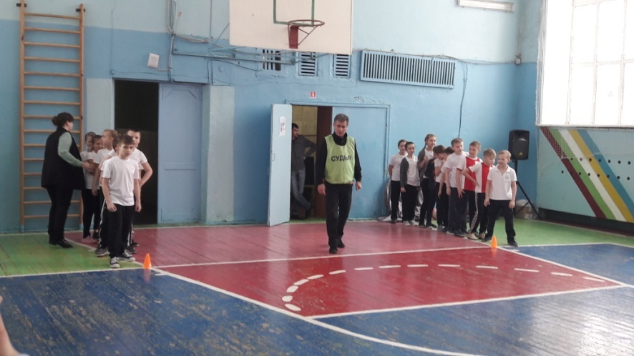
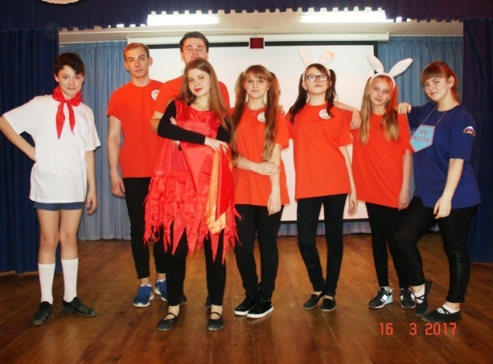
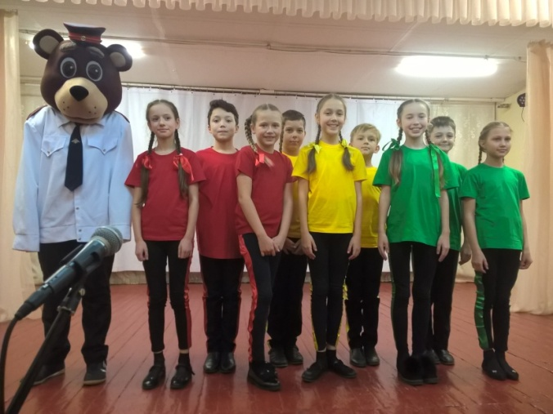
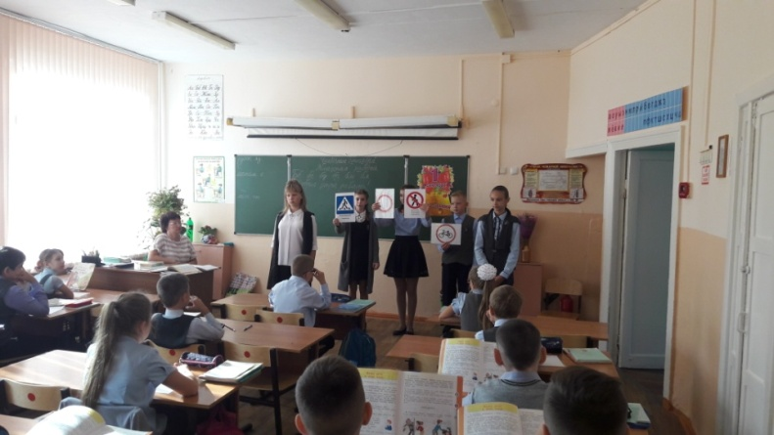
Сектор безопасности
отряды
ДЮП
ЮИД
ЗОЖ
Соревнования
конкурсы
Профилак-тика
агитбригады
агитация

Slide 14
Проекты и мероприятия Совета учащихся
Проекты:
-внедрен проект школьной газеты «1000 школьных новостей»,
-экологическая акция «Зеленый дом-счастье в нем! -Чистый дом-здоровье в нем!»,
-реализован проект по созданию «Центра детских инициатив»
-разработан проект и проведен квест для учителей
Мероприятия:
-концерт «С днем нестареющих людей!»
-общешкольные мероприятия – 1 сентября, День учителя, день самоуправления, посвящение в первоклассники Новый год и тд.
марта, последний звонок, выпускной
- осенняя благотворительная ярмарка в начальной школе
-концерт «Мы едины - мы непобедимы!»
-концерт «Героями не рождаются – героями становятся!»
-конкурс «Лучший Дед Мороз и Снегурочка»,
смотр строя и песни, посвященный 23 февраля.

Slide 15
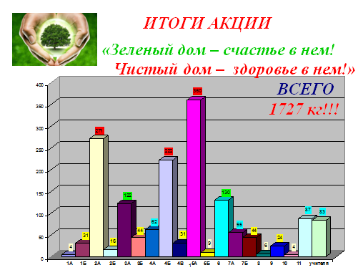
Экологический проект

Slide 16
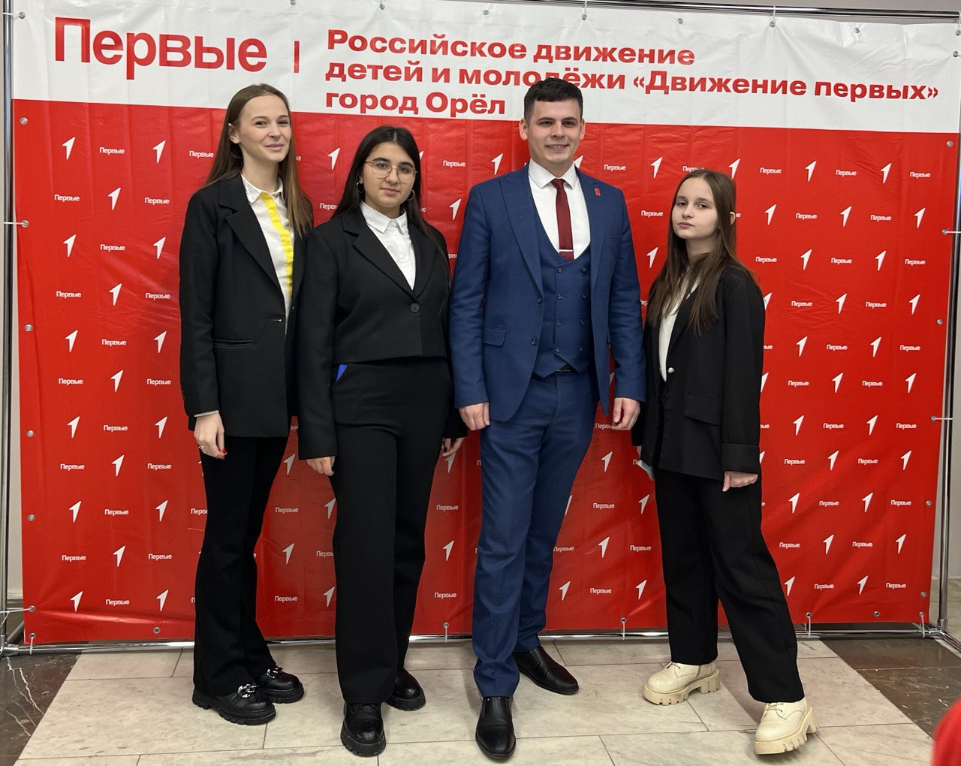
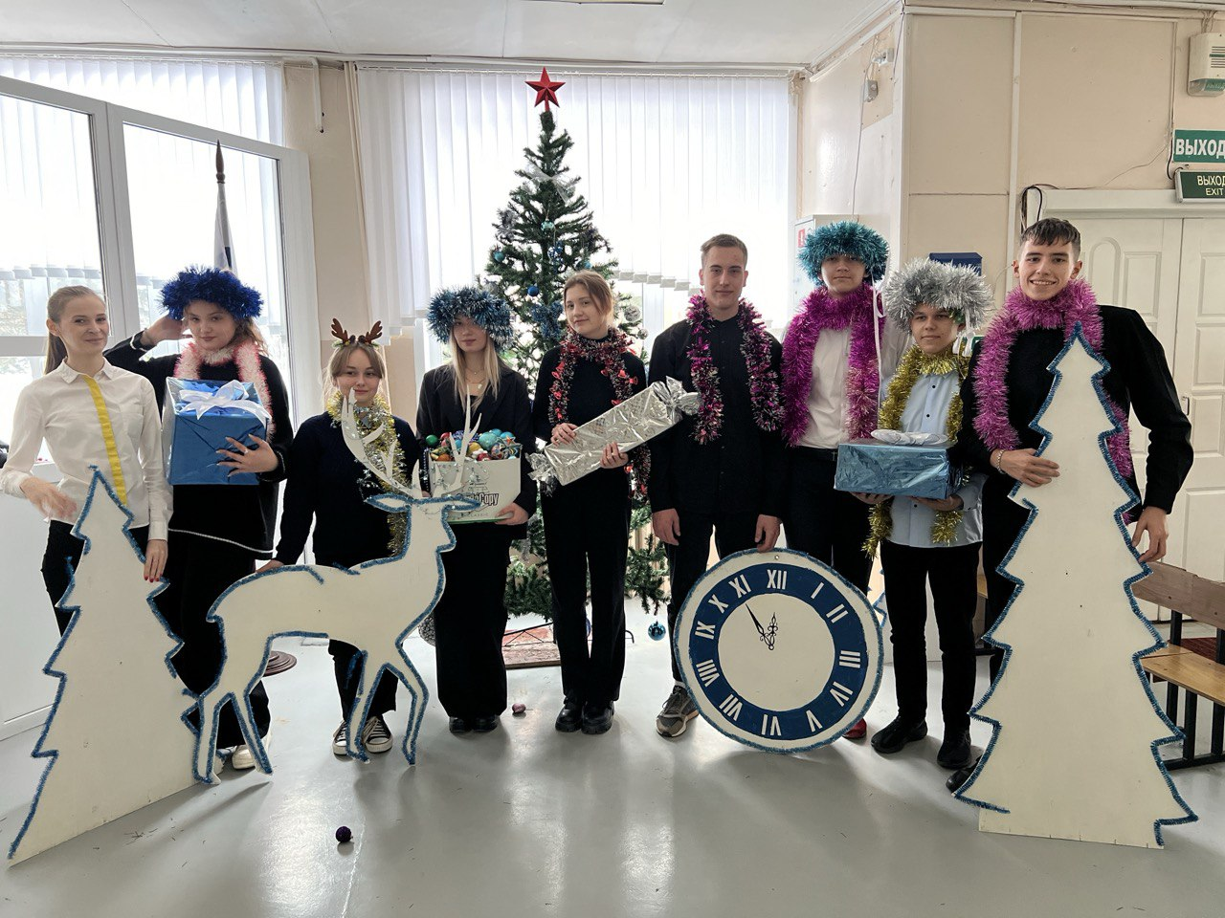
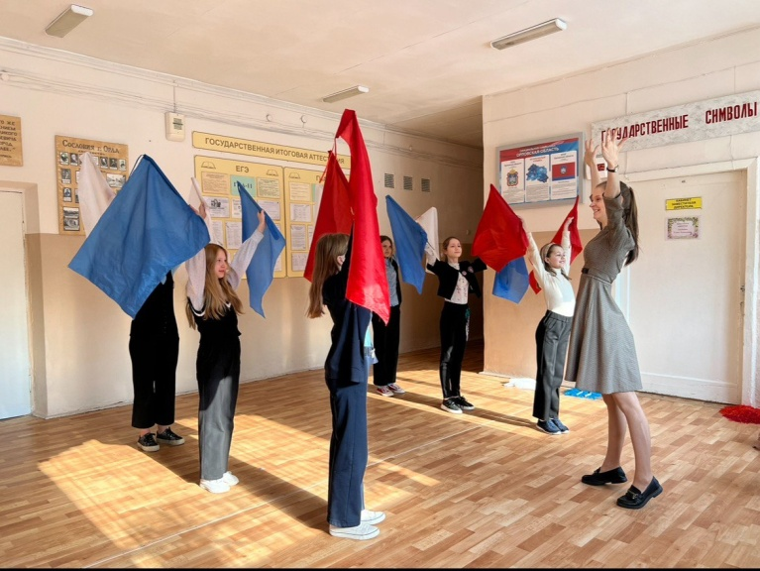
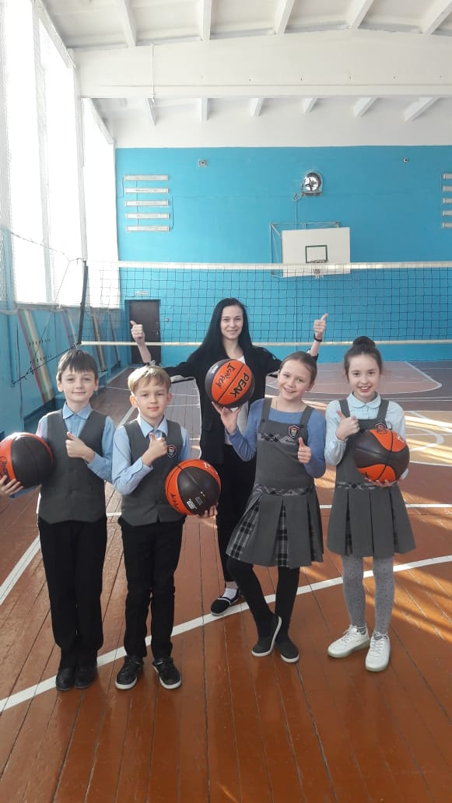
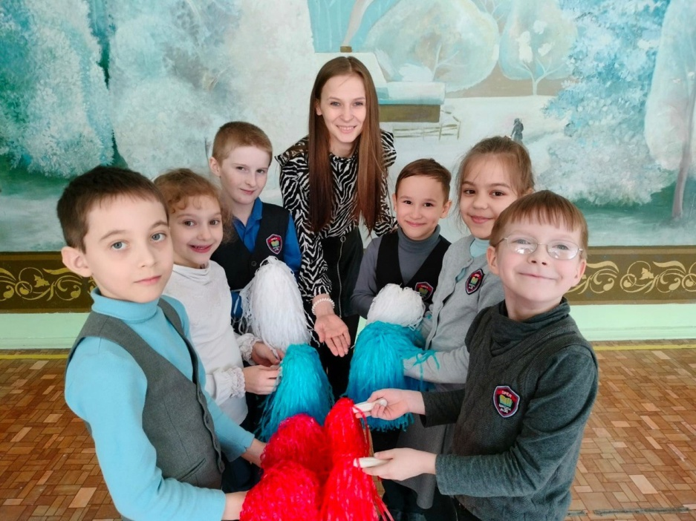
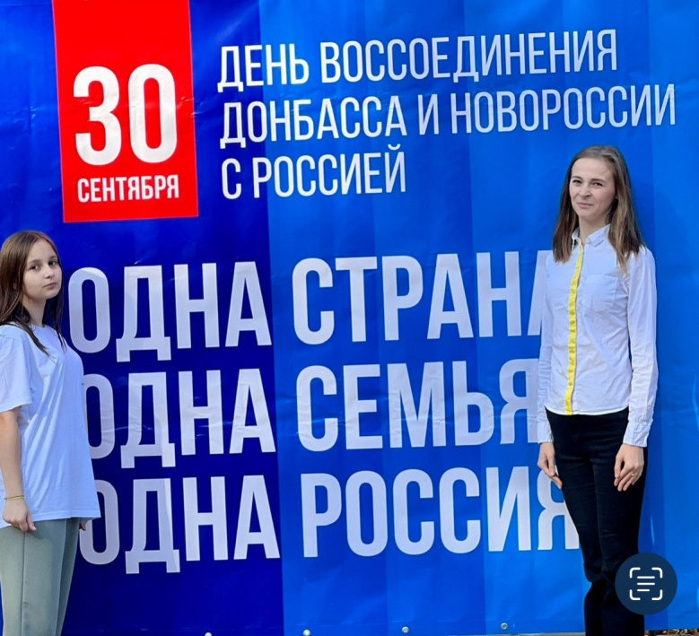

Slide 17
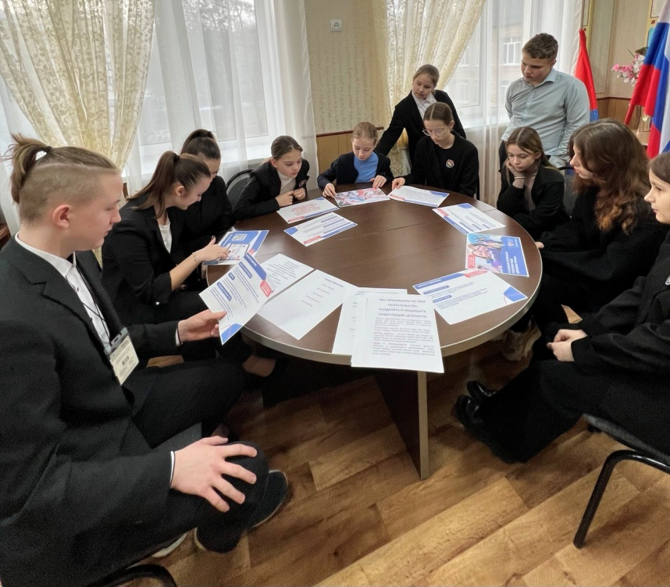
«Если ваши действия приводят к результатам, которые вдохновляют других мечтать больше, узнавать больше, делать больше и добиваться большего, значит, вы отличный лидер!»
Долли Партон (Dolly Parton)

Slide 18
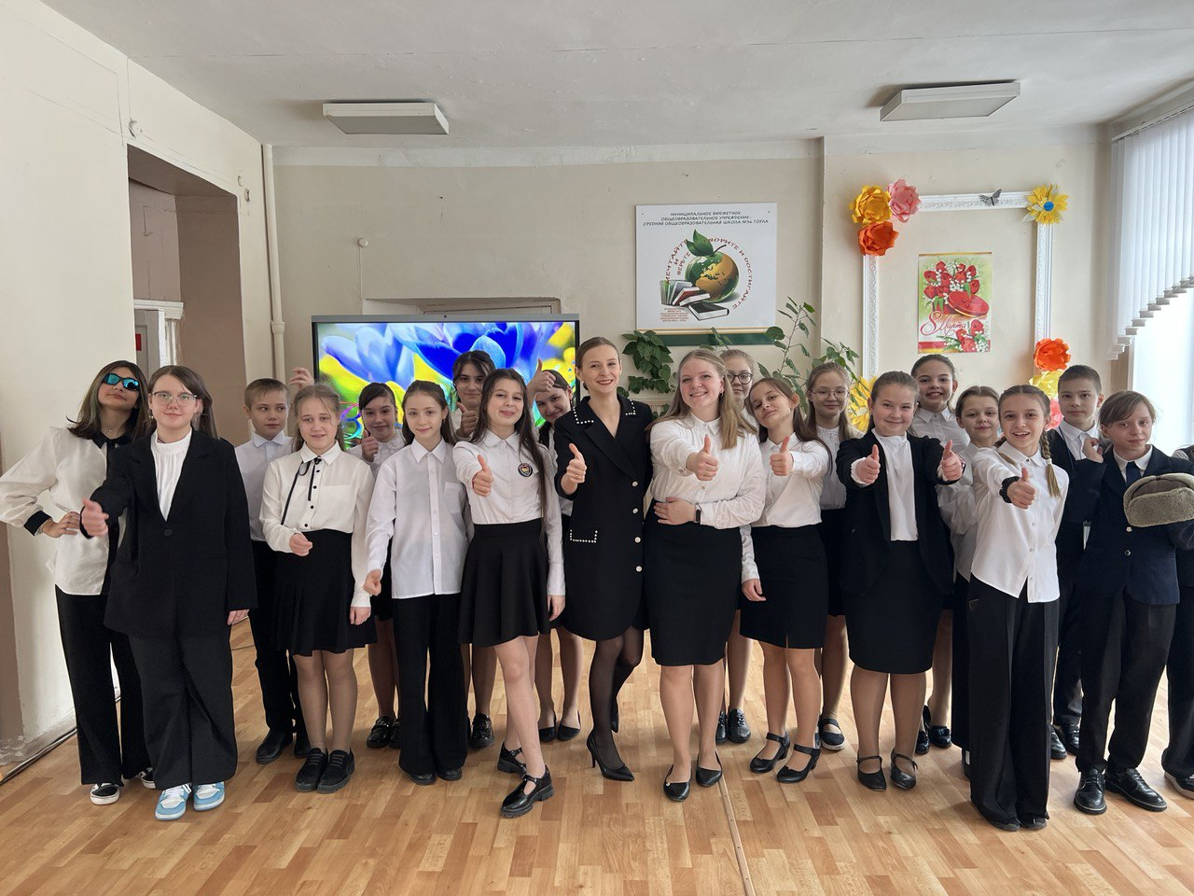
Спасибо за внимание!

